Slide 1
Завтрак для кошки.
#Roboskills2021
Семейная команда.
Главный конструктор: Яловчик Кирилл

Slide 2
Описание проекта и принцип работы.
Для того, чтобы утром можно было запустить робота, я должен с вечера насыпать нужное количество корма и налить воды в подготовленные ёмкости.
Для запуска программы я включаю приложение с готовым алгоритмом и нажимаю play.
Робот начинает программу с поворота на 180 градусов. При этом он тянет за леску, которая привязана к крышке баночки. Крышка откручивается и в миску падает корм. Затем компьютер ждет 2 секунды и начинает опускать вторую банку для того, чтобы налить воды.
После этого робот возвращается в исходное положение.
Мой робот создан из базового набора LEGO MINDSTORMS EV3.
Программа написана самостоятельно на планшете в приложении MINDSTORMS v.1.2.
Я создал своего робота для того, чтобы можно было покормить кошку Ириску удаленно.
Микрокомпьютер BUDDY подключен к приложению MINDSTORMS v.1.2.
На роботе установлены два больших мотора А и В.
Мотор В отвечает за поворот конструкции;
Мотор А отвечает за наклон конструкции.

Slide 3
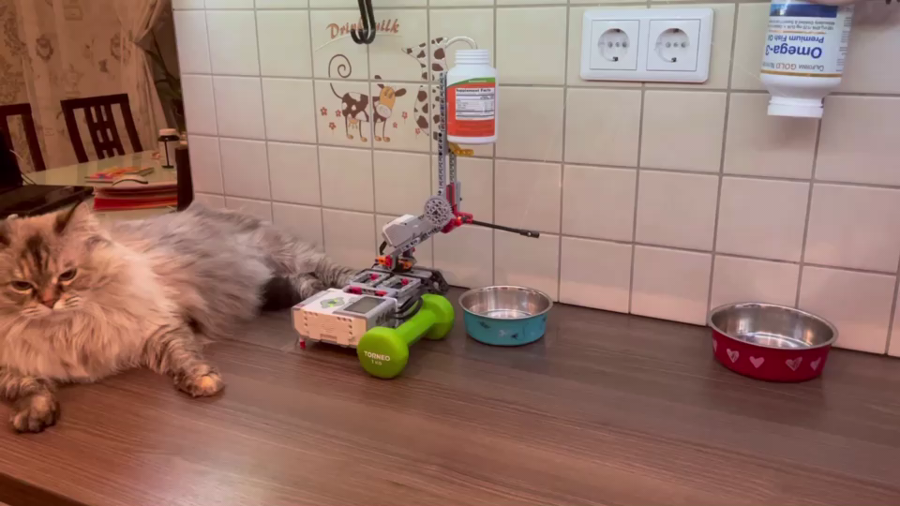
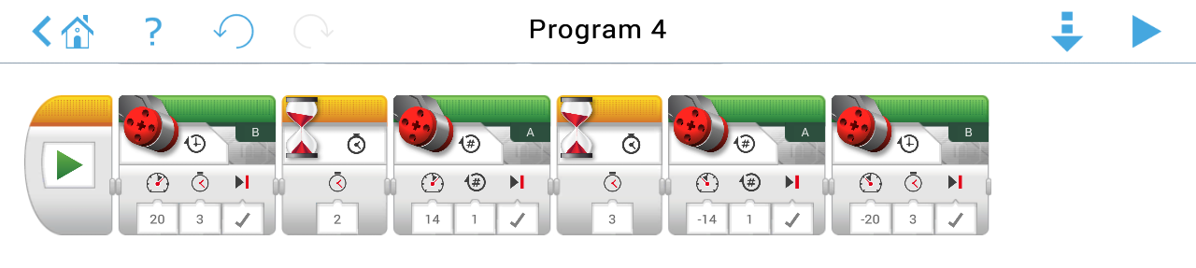
Схема и видео работы.

